Slide 1


你一定会听见的
桂文亚
第一PPT模板网-WWW.1PPT.COM

Slide 2
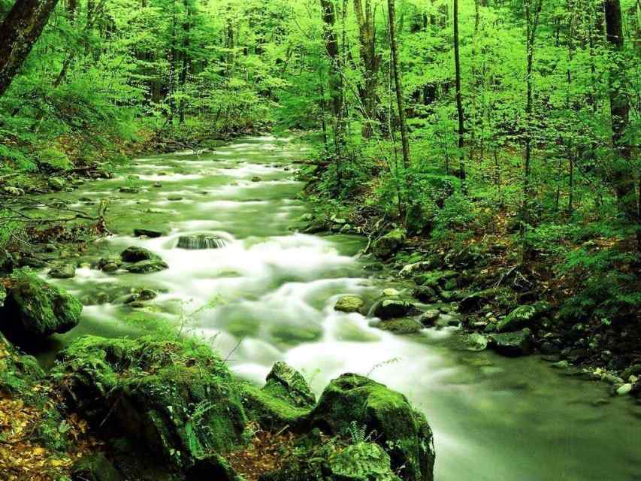

听声篇
PPT模板下载：www.1ppt.com/moban/ 行业PPT模板：www.1ppt.com/hangye/
节日PPT模板：www.1ppt.com/jieri/ PPT素材下载：www.1ppt.com/sucai/
PPT背景图片：www.1ppt.com/beijing/ PPT图表下载：www.1ppt.com/tubiao/
优秀PPT下载：www.1ppt.com/xiazai/ PPT教程： www.1ppt.com/powerpoint/
Word教程： www.1ppt.com/word/ Excel教程：www.1ppt.com/excel/
资料下载：www.1ppt.com/ziliao/ PPT课件下载：www.1ppt.com/kejian/
范文下载：www.1ppt.com/fanwen/ 试卷下载：www.1ppt.com/shiti/
教案下载：www.1ppt.com/jiaoan/
第一PPT模板网-WWW.1PPT.COM

Slide 3
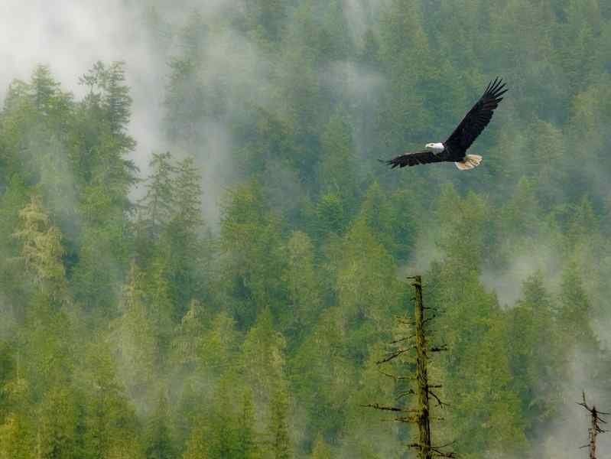
第一PPT模板网-WWW.1PPT.COM

Slide 4
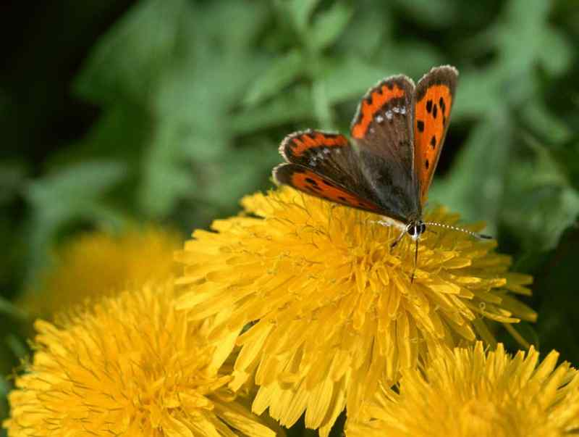
第一PPT模板网-WWW.1PPT.COM

Slide 5
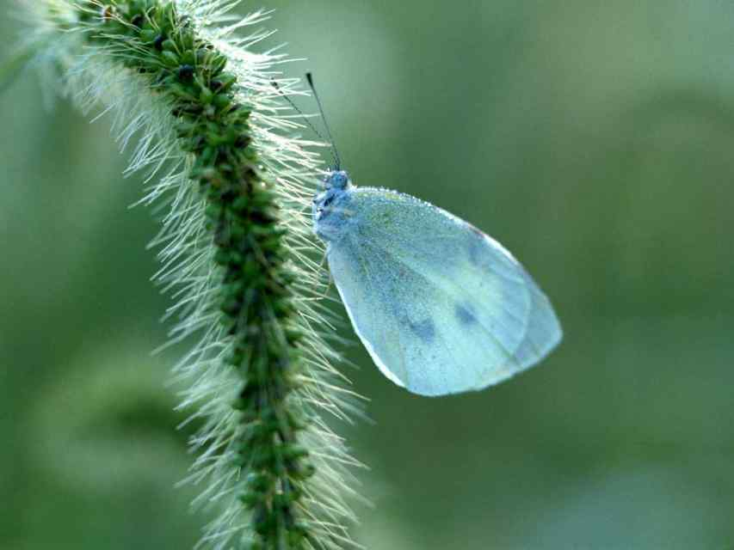
第一PPT模板网-WWW.1PPT.COM

Slide 6
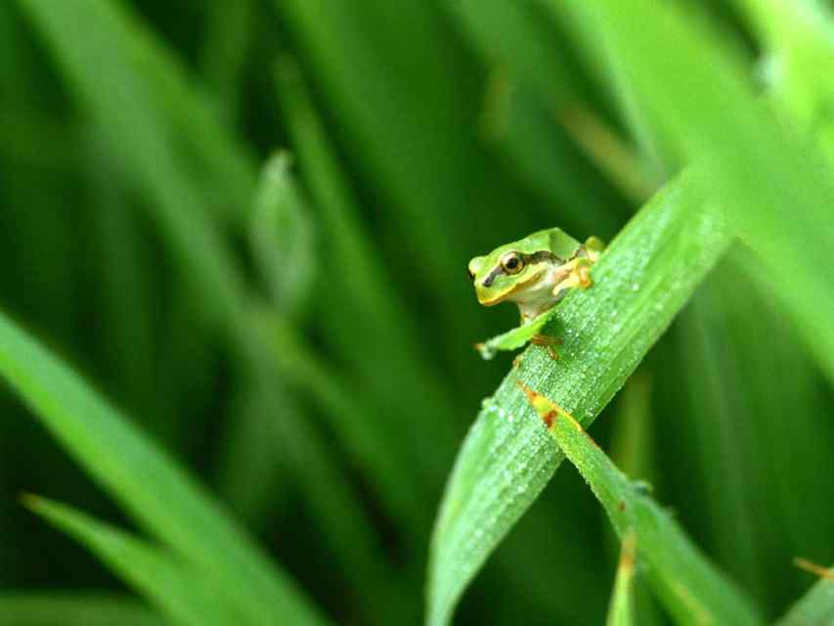
第一PPT模板网-WWW.1PPT.COM

Slide 7
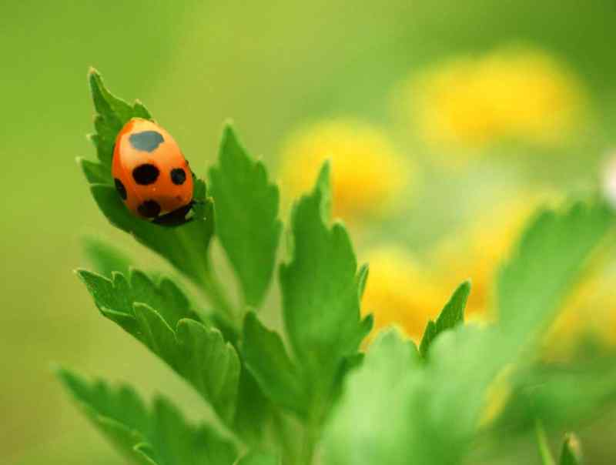
知声篇
请大家听课文录音，然后思考：课文描写哪些“声音”，你用心听过哪些，有什么感受？
第一PPT模板网-WWW.1PPT.COM

Slide 8
品声篇
课文描述了丰富多彩的声音世界，给我们带来美的享受。结合自己的阅读体验，找出本文你最喜欢的词语、句子或段落，并说说理由？
第一PPT模板网-WWW.1PPT.COM

Slide 9

悟声篇
你认为作者为什么能听到如此丰富的声音，描写出如此动听的声音? (试从文中寻找理由)
第一PPT模板网-WWW.1PPT.COM

Slide 10
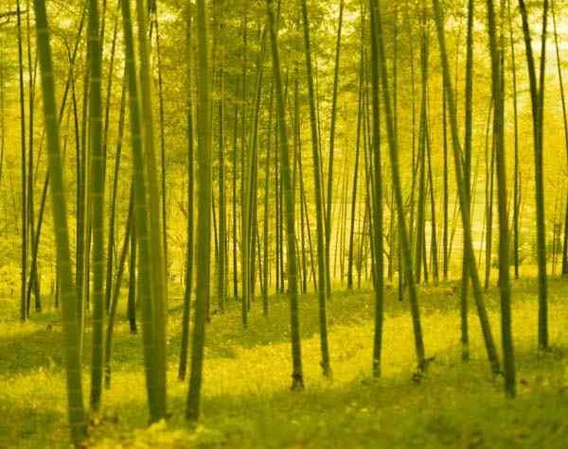
是的，我一定会听到的。
如果……,就会发现……
第一PPT模板网-WWW.1PPT.COM

Slide 11

你听了春笋破土而出的声音
你听到了树木拔节的声音
你听到了禾苗抽穗的声音
你听到了花儿绽放的声音
请用你的笔写出你的生活发现吧！
第一PPT模板网-WWW.1PPT.COM

Slide 12

绘声篇
轻舞飞扬,绘一瓣心香：
模仿课文1-3自然段的写法，运用一定的修辞手法，描绘出你心中的声音。
第一PPT模板网-WWW.1PPT.COM

Slide 13
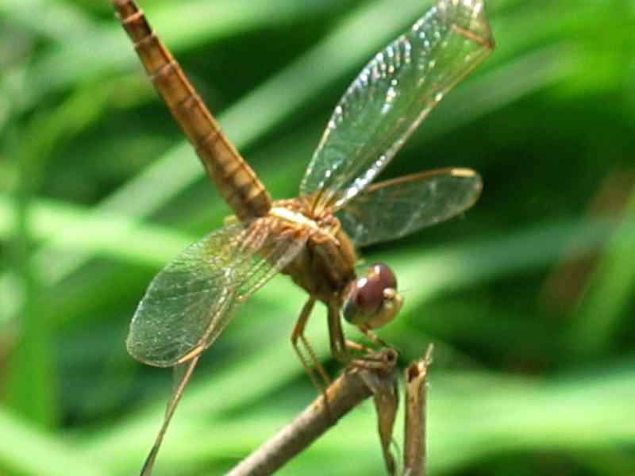
你听过蜻蜓点水的声音吗？蜻蜓看见一面极亮极亮的大镜子，照出了蓝天白云，照出了红花绿叶，于是它朝那面镜子俯冲下去，近了，近了，它用尾巴轻轻一点，想停在上面照一照，“轰……”声，镜子碎了，世界摇晃了，蜻蜓慌忙逃走了。
第一PPT模板网-WWW.1PPT.COM

Slide 14
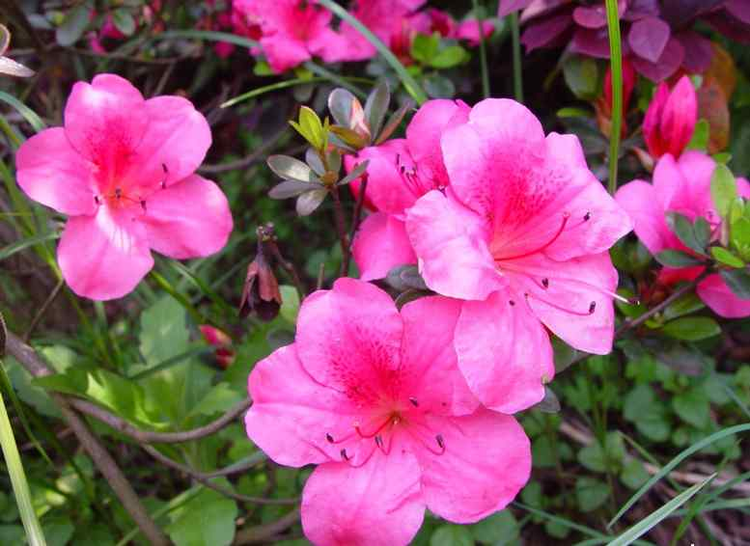
你听过杜鹃怒放的声音吗？整整一个冬季，杜鹃都在聚集精华等待着。当春风不断加温，花骨朵开始突突突地翻滚起来，终于有一天，她达到了沸点，掀翻了花盖子，咕噜噜地一个个粉红色的泡泡全冒了出来。
第一PPT模板网-WWW.1PPT.COM

Slide 15


你听过空气摇曳的声音吗？如果你对着前面重重地吹一口气，空气立刻像多米诺骨牌一样倒了下去，“哗——”地一声撞到了墙壁，然后，又摇摇晃晃地弹了回来，发出“哐呛哐呛”的声音。

Slide 16

结声篇
生活乐趣的大小是随着你对生活的关心程度而定的
—法国 蒙田

Slide 17


怀着一颗热爱生活的心
生活中不是缺少美，
而是缺少发现美的眼睛；
生活中不是缺少音乐，
而是缺少捕捉音乐的耳朵；
生活中不是缺少爱，
而是缺少感受爱的心灵。
把眼睛叫醒，把耳朵叫醒，
把心灵叫醒
去听 去看 去想
我们的生活就会变得充实而有滋有味
第一PPT模板网-WWW.1PPT.COM

